Slide 1
기전융합종합설계 12주차 보고
한동대학교 기계제어공학부
21800774 한민웅
Advisor : prof. Young-Keun Kim

Slide 2
▣ 10주차 미팅 피드백
1. Severstal dataset → MVTec 데이터처럼 split
2. DRAEM model MVTec 데이터 실제 적용 및 성능 평가
3. Convolutional autoencoder 구현 및 Detection 성능 평가

Slide 3



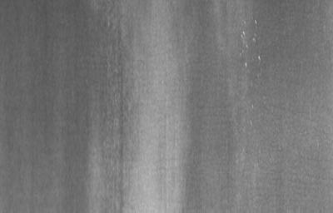

▣ Severstal dataset
MVTec 데이터 구성
Severstal dataset
[Train dataset 구성]
Bottle class
1.1. Ground truth
- Broken_large (20 imgs)
- Broken_small (22 imgs)
- Contamination (21 imgs)
1.2. Test
- Broken_large (20 imgs)
- Broken_small (22 imgs)
- Contamination (21 imgs)
- Good (20 imgs)
1.3. Train
- Good (209 imgs)
2. Cable class
3. Capsule class
4. …
Steel defect dataset
1.1. Ground truth
- 1 (20 imgs)
- 2 (20 imgs)
- 3 (20 imgs)
1.2. Test
- 1 (20 imgs)
- 2 (20 imgs)
- 3 (20 imgs)
- Good (20 imgs)
1.3. Train
- Good (228 imgs)
- 1600x256 img를 4개로 split
1600 x 256 size 원본 이미지
400 x 256 size 이미지 4개로 split

Slide 4
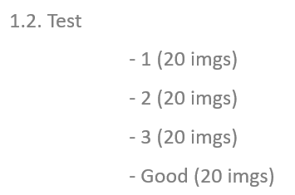
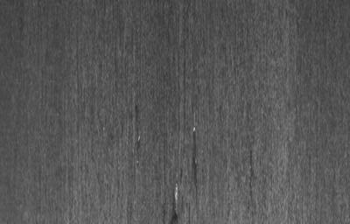
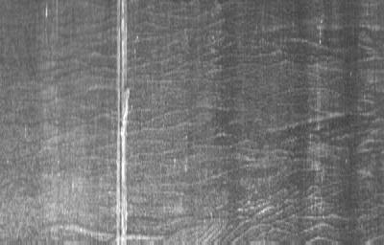
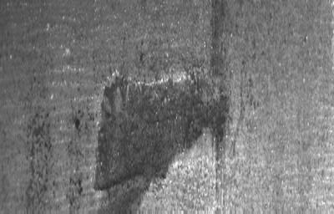
▣ Severstal dataset
Test set 데이터 구성
각 결함 클래스마다 5개의 이미지 추출 후 각 이미지에 대해 4개로 split
각 경로마다 20개의 테스트 데이터셋을 준비
Ground_truth mask 준비
[Class 1]
[Class 2]
[Class 3]

Slide 5
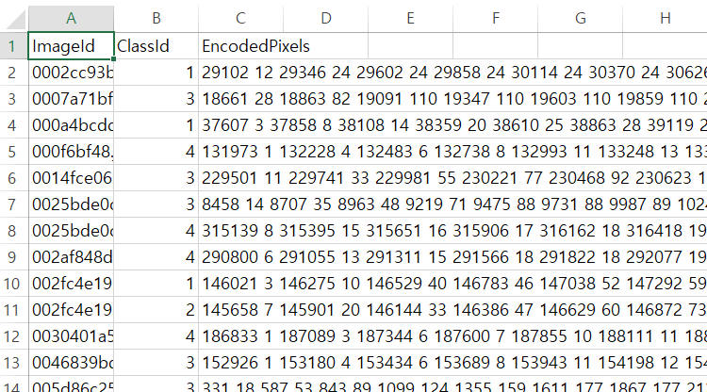
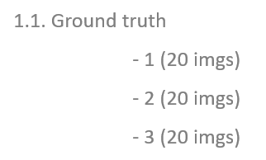




▣ Severstal dataset
Ground truth mask 생성
Encoded pixel: 결함 위치 시각화를 위해 Encoding 해놓은 정보
Decoding 후 자체적인 mask image generation 구현 필요
[Class 1]
[Class 2]
[Class 3]
Matching

Slide 6
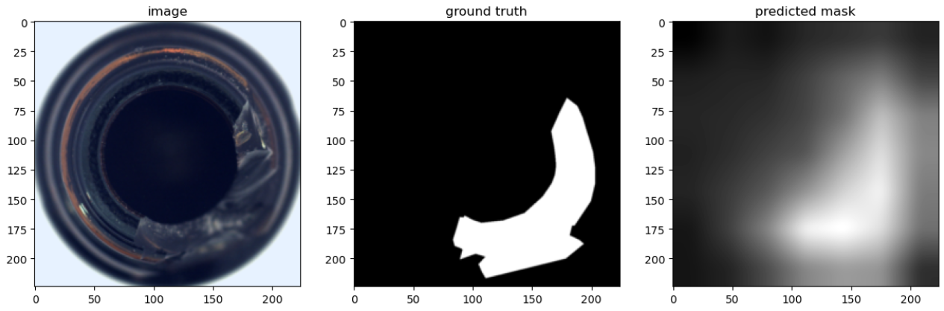
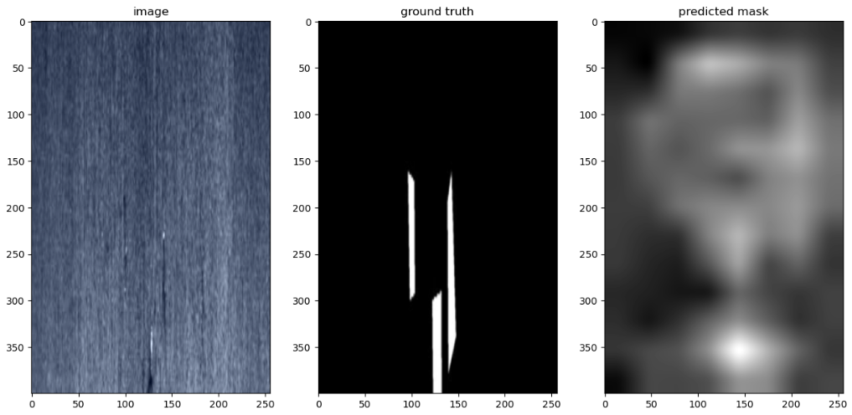
▣ Severstal dataset
PatchCore implementation
 | MVTec | Severstal
Train 데이터 수 | 209 | 228
Size (Resizing) | 900x900 (256x256) | 400x256 (원본 그대로 사용)
[MVTec 데이터 적용]
Further work
MVTec 데이터의 경우, 같은 위치에서 똑같이 찍힌 학습 데이터가 200장 이상 존재
Severstal 데이터의 경우에는, 철강의 형태가 다양하고, 같은 정상 데이터라도 표면 형태와 같은 local feature가 다르다 보니, 학습 데이터를 증가시켜야 할 것 같음
[Severstal 데이터 적용]

Slide 7
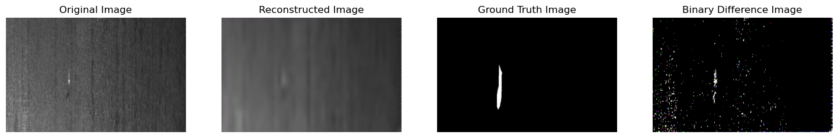
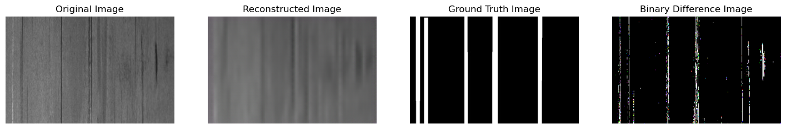
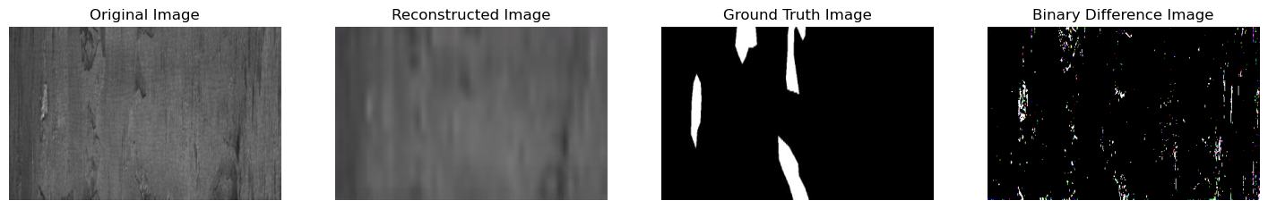
▣ Convolutional autoencoder
[class 1]
[class 2]
[class 3]

Slide 8
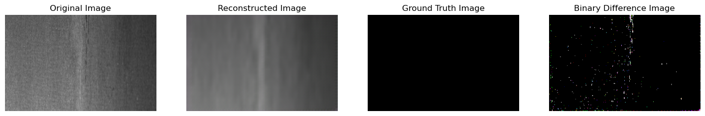
▣ Convolutional autoencoder
[normal]

